Slide 1
证明线性规划可行区域是凸集
陆纪圆

Slide 2

凸集(convex set)
实数R上（或复数C上）的向量空间中，如果集合S中任两点的连线上的点都在S内，则称集合S为凸集。
一个集合称为凸集，若对任意的两个点，连接他们的点都在集合内，即

Slide 3
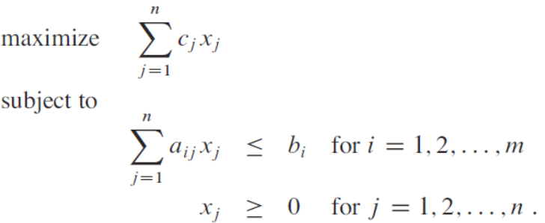
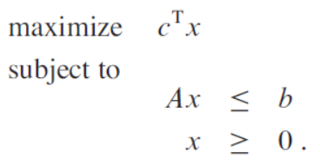
线性规划的标准形式

Slide 4
在2维空间中：
已知线段的两个端点(x1,y1),(x2,y2)，则线段上任意一点(x,y)可表示为(ax1+(1-a)x2, ay1+(1-a)y2),其中0≤a≤1。
推广至n维空间：
已知线段的两个端点X1，X2，则线段上任意一点X可表示为aX1 +(1-a) X2,其中0≤a≤1。
已知： AX1≤b, AX2≤b X1 ≥ 0，X2 ≥ 0
则： A(aX1 +(1-a) X2) aX1 +(1-a) X2 ≥ 0
= AaX1+A(1-a) X2
≤ab+(1-a)b
=b
因此X一定也在可行域S中，S为凸集。

Slide 5
Thanks
Q&A

